Slide 1
Vue.js
表单与v-model

Slide 2
基本用法
表单控件在实际业务较为常见，比如单选、多选、下拉选择、输入框等，用它们可以完成数据的录入、校验、提交等。
vue 提供了 v-model 指令，用于在表单类元素上双向绑定数据，例如在输入框上使用时，输入的内容会实时映射到绑定的数据上。
例如下面的例子，在输入框输入的同时{{ message } }也会实时将内容渲染在视图中：

Slide 3
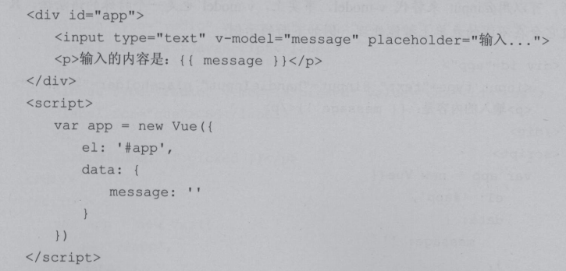

Slide 4
使用 v-model 后，表单控件显示的值只依赖所绑定的数据，不再关心初始化时的 value属性。
我们来看看更多的表单控件。

Slide 5
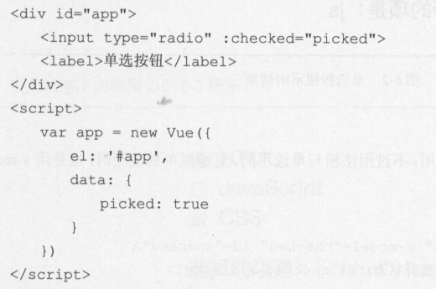
单选按钮：
单选按钮在单独使用时，不需要 v-model ，直接使用 v-bind 绑定一个布尔类型，为真选中，为否时不选，例如（例1）

Slide 6
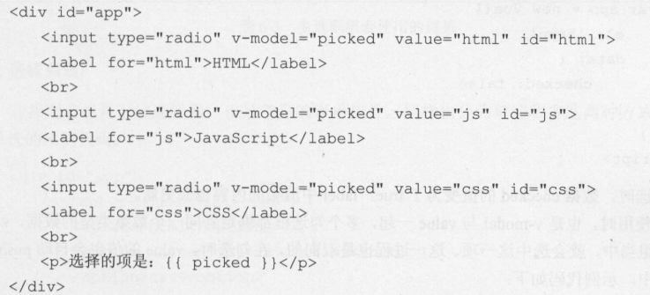
如果是组合使用来实现互斥选择 效果，就需要 v-model 配合 value 来使用（例2）

Slide 7
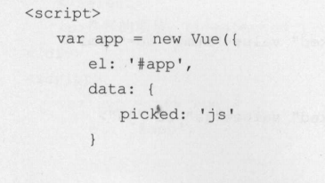


Slide 8
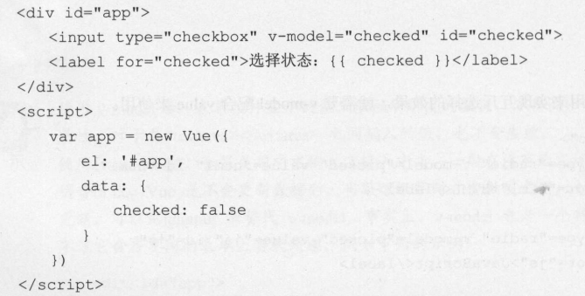
复选框：
复选框也分单独使用和组合使用，不过用法稍与单选不同。复选框单独使用时，也是用 v-model来绑定一个布尔值，例如(例3)

Slide 9
组合使用时，也是 v-model 与value 一起，多个勾选框都绑定到同一个数组类型的数据， value的值在数组当中，就会选中这一项。这一过程也是双向的，在勾选时， value 的值也会自动 push到这个数组中，示例代码(例4)如下

Slide 10
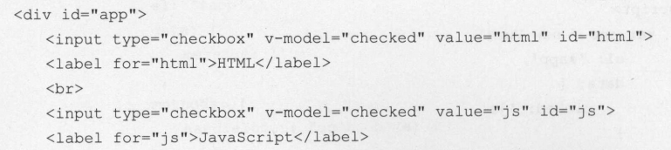
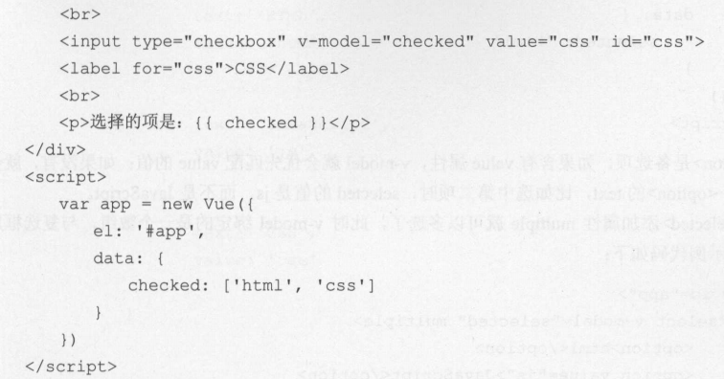

Slide 11
选择列表：
选择列表就是下拉选择器，也是常见的表单控件，同样也分为单选和多选两种方式。先看下单选的示例代码(例5)
：

Slide 12
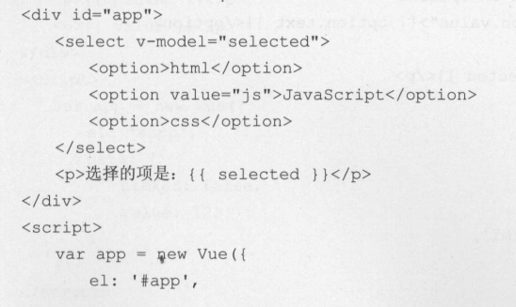
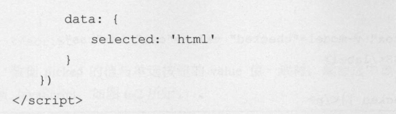

Slide 13
<option＞是必备选项，如果含有 value 属性， v-model 就会先匹配 value， 如果没有，就会直接匹配＜option＞的 text ，比如选中第二项时 selected 的值是 js 而不是 JavaScript。
给＜ selected＞添加属性 multiple 就可以多选了， 此时 v-model 绑定 是一个数组 ,与复选框用法类似，示例代码(例6)如下

Slide 14
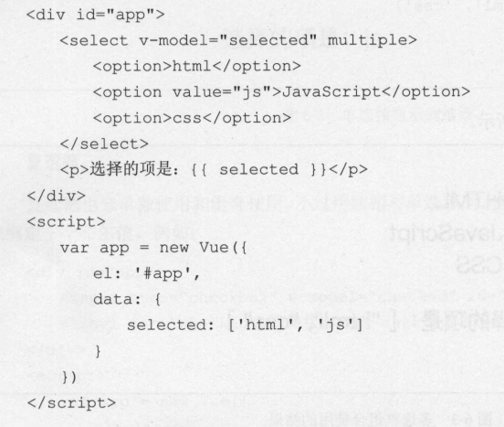

Slide 15
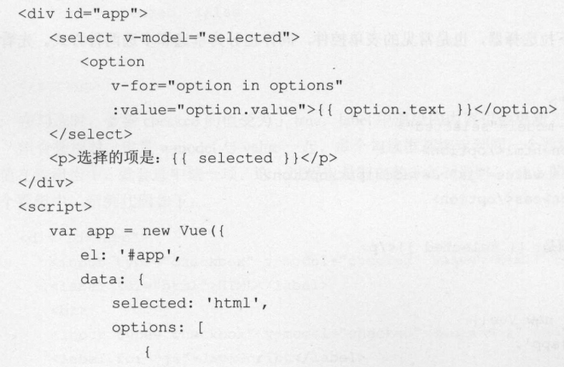
在业务中，＜option＞经常用 v-for 动态输出， value 和text 也是用 v-bind 来动态输出的 例如：

Slide 16
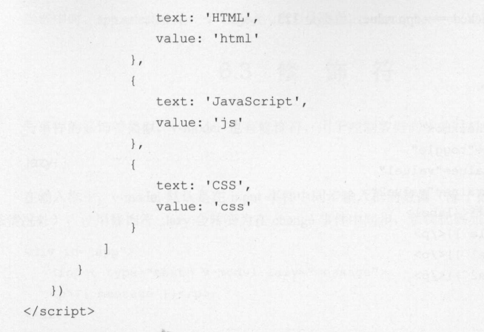

Slide 17
绑定值
上一节介绍的单选按钮、复选框和选择列表在单独使用或单选模式下 v-model 绑定的值是一个静态字符串或布尔值。 但在业务中，有时需要绑定 动态 数据， 这时可以用 v-bind 来实现。

Slide 18
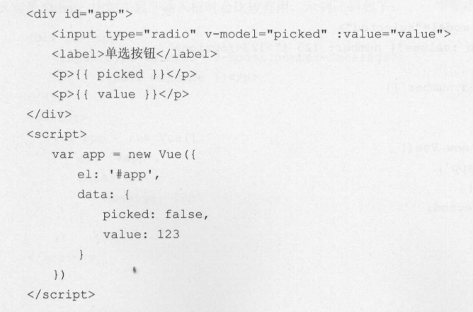
单选按钮：
在选中 时， app.picked === app.value.123

Slide 19
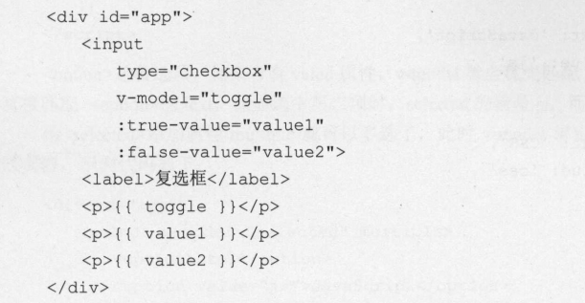
复选框：

Slide 20
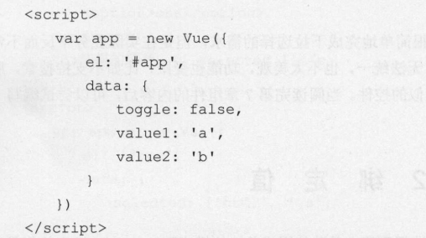
勾选时 app.toggle ===app value1.未勾选时， app.toggle ===app .value2

Slide 21
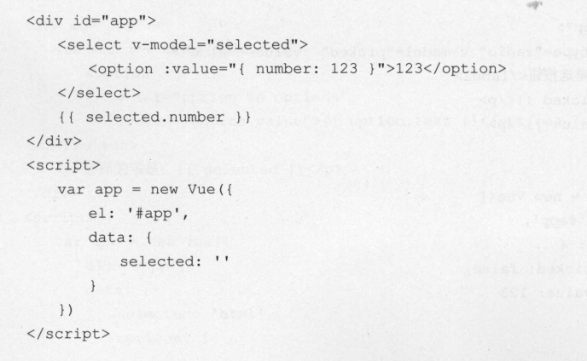
选择列表：
当选中时， app.selected 是一个 Object ，所以 app.selected.number == 123

Slide 22
修饰符
与事件的修饰符类似， v-model 也有修饰符，用于控制数据同步的时机。
.lazy:
在输入框中， v-model 默认是在 input 事件中同步输入框的数据（除了提示中介绍的中文输入法情况外），使用修饰符 .lazy 会转变为在 change 事件中同步，示例代码如下：

Slide 23
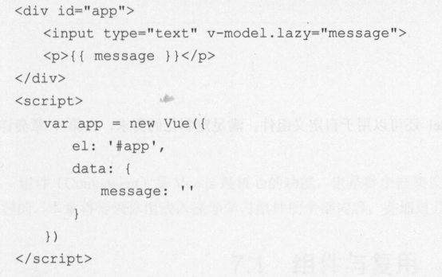

Slide 24
.number:
使用修饰符.number 可以将输入转换为 Number 类型，否则虽然你输入的是数字，但它的类型其实是 String ，比如在数字输入框时会比较有用，示例代码如下：

Slide 25
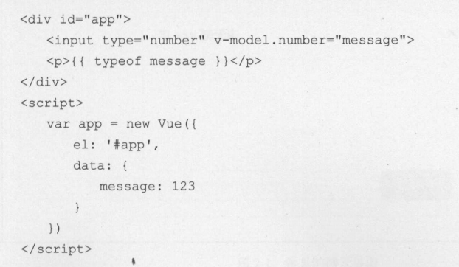

Slide 26
.trim:
修饰符 .trim 可以自动过滤输入的首尾空格，示例代码如下

Slide 27
